Slide 1

Proj 631: Gestion d’un réseau de bus
https://github.com/AntoineCOCHARD/Proj631_Bus

Slide 2
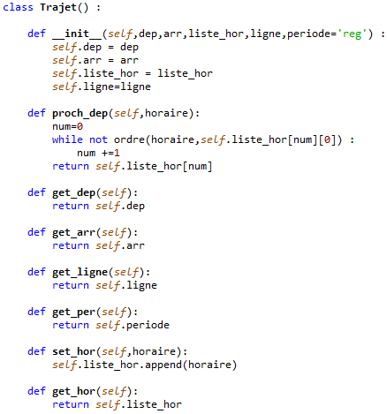
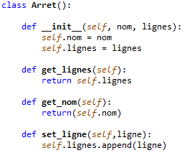
Choix de la structure de données

Slide 3
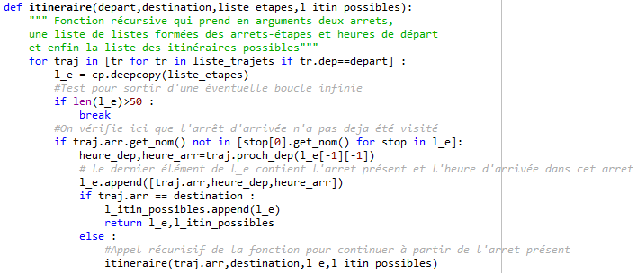
Déterminations des itinéraires possibles

Slide 4
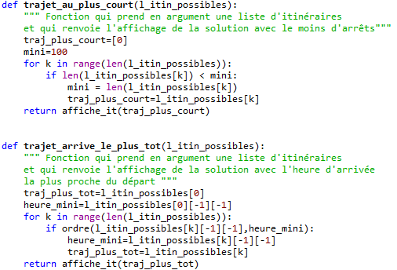
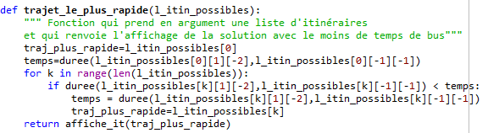
Les 3 fonctions pour les 3 itinéraires intéressants

Slide 5
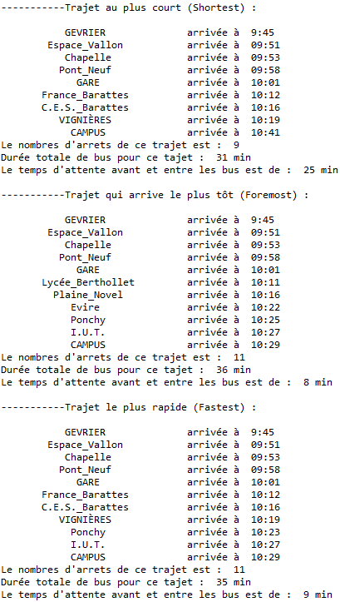
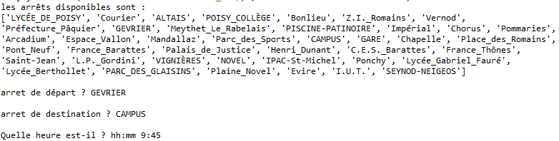
Utilisation

